Slide 1
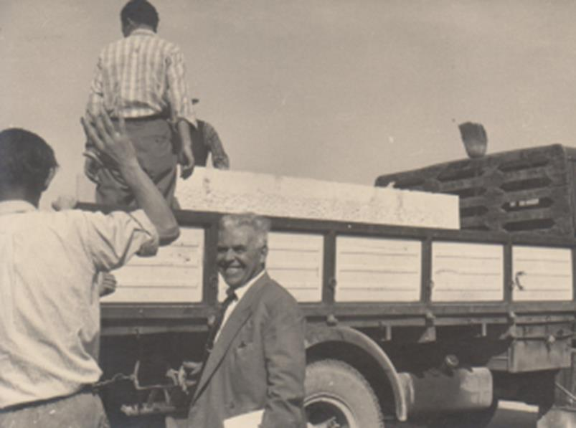
Settembre 1957: arriva il blocco marmoreo per l’altare della Madonna.

Slide 2
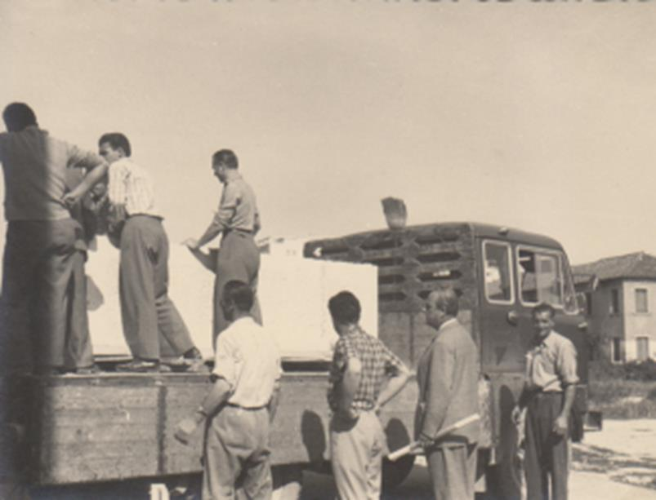
Arriva il blocco marmoreo per l’altare della Madonna.

Slide 3
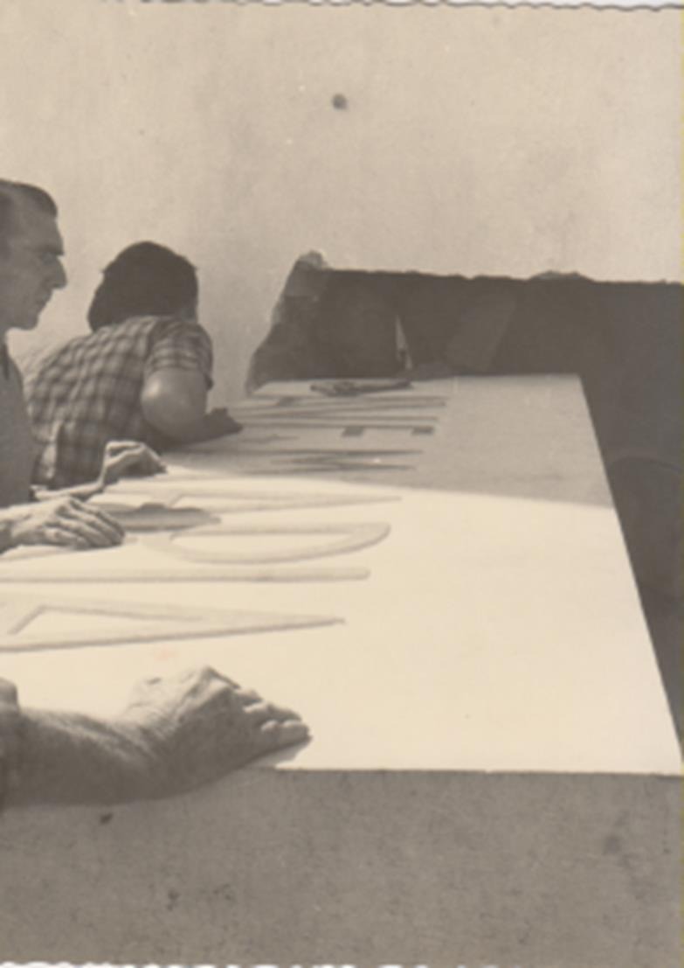
Settembre 1957, entra il blocco marmoreo per l’altare della Madonna.

Slide 4
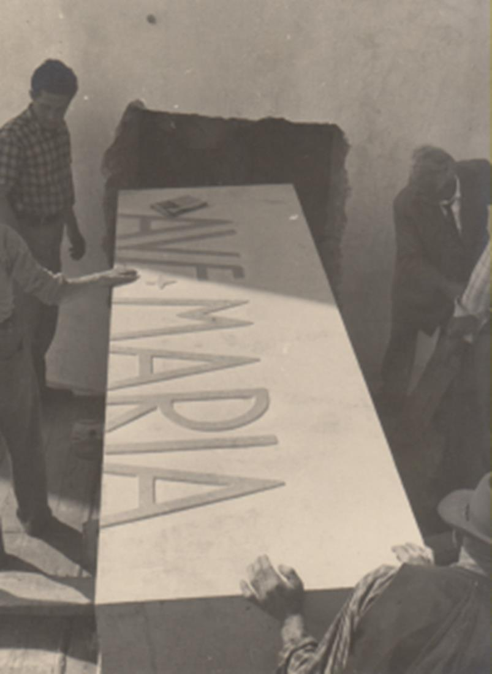

Slide 5
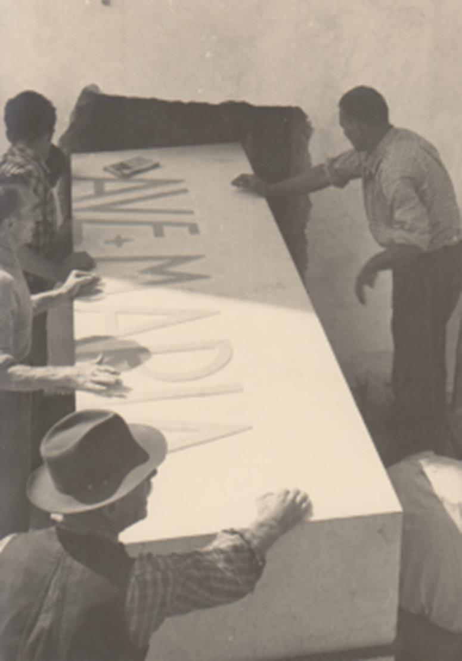

Slide 6
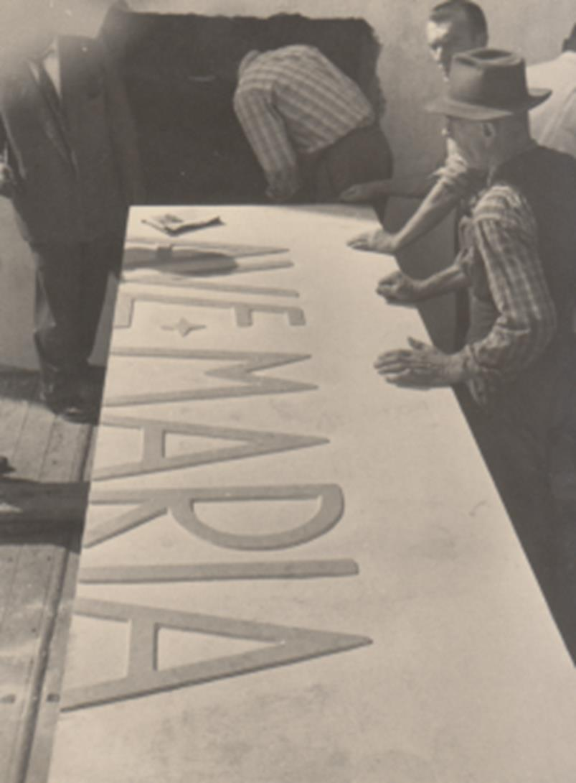

Slide 7
